Slide 1
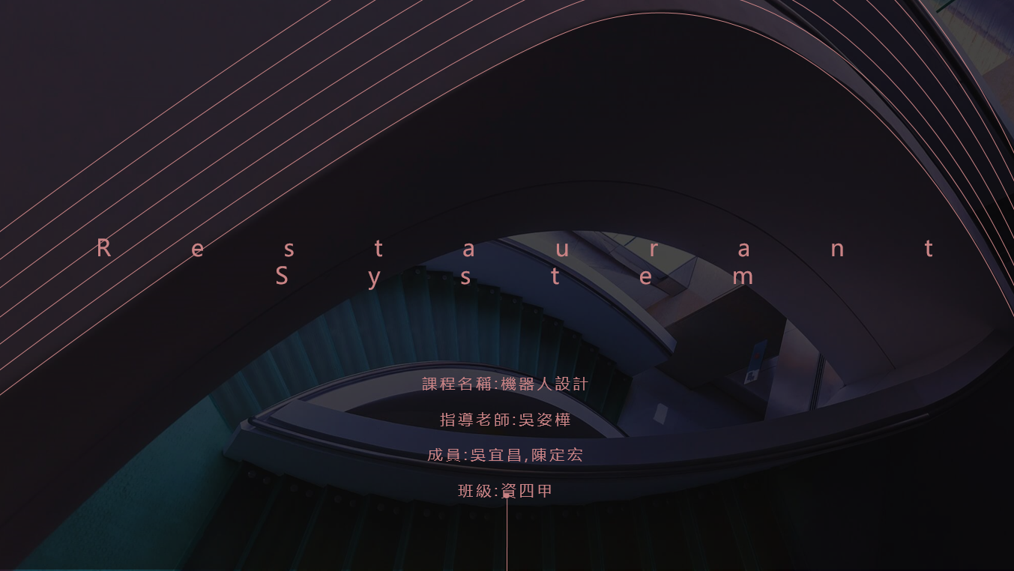

Slide 2
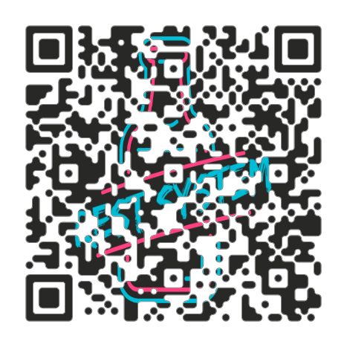
網頁後台
帳號 : daniel23232344
密碼 : daniel13579

Slide 3
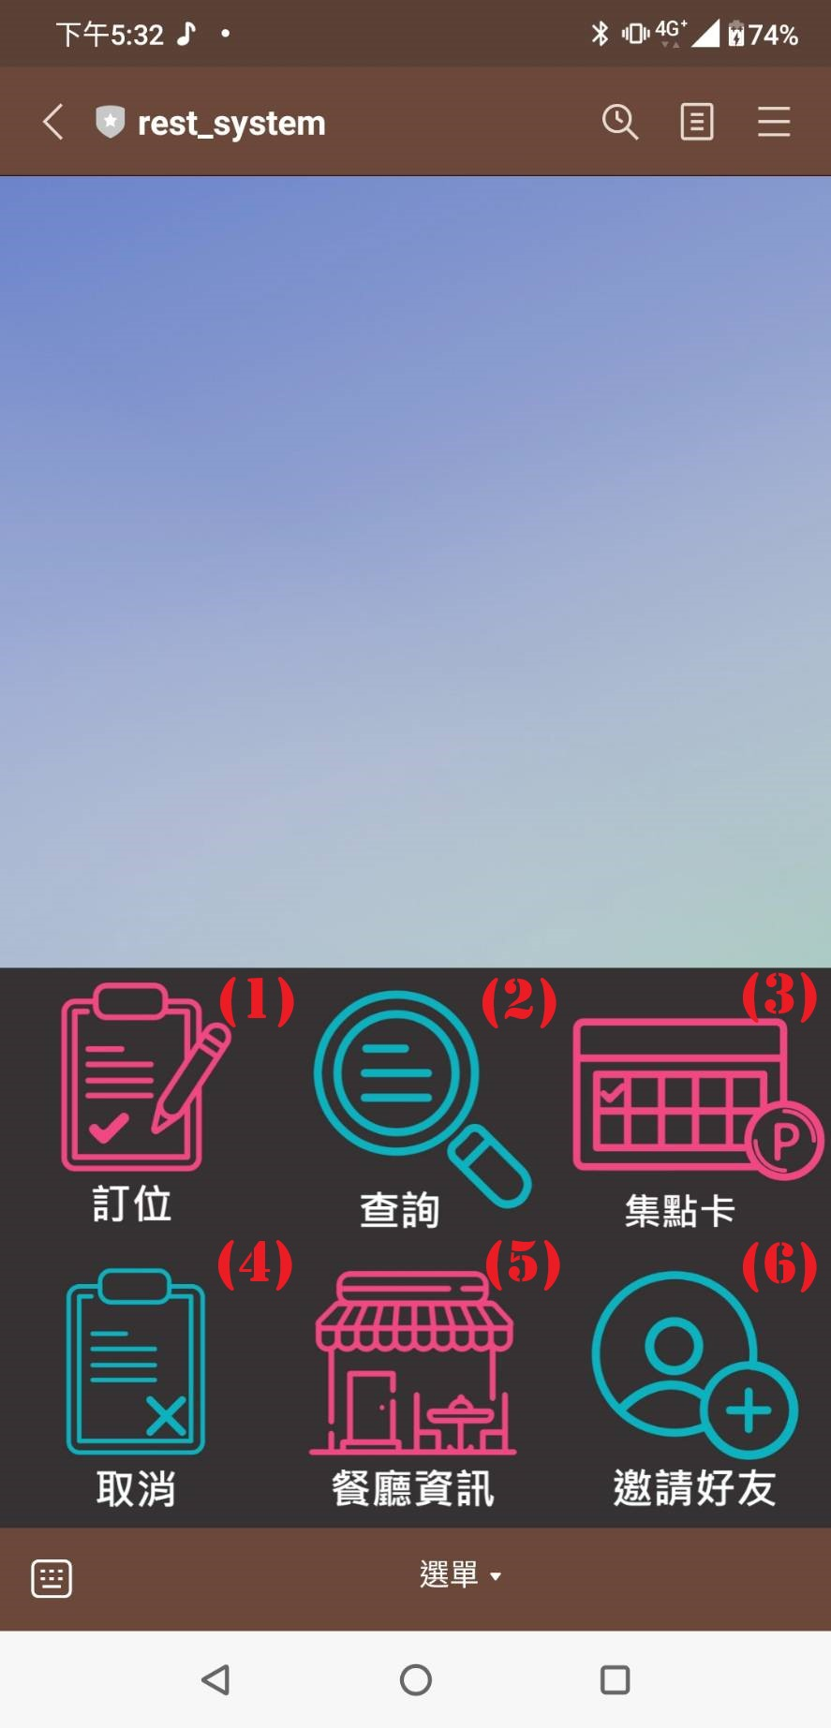
LineBot功能介紹
編號 | 名稱 | 功能
1 | 訂位 | 點擊後，進行訂位流程
2 | 取消 | 點擊後，進行取消流程
3 | 查詢 | 點擊後，進行查詢流程
4 | 餐廳資訊 | 點擊後，顯示餐廳額外資訊
5 | 集點卡 | 點擊後，到集點卡畫面
6 | 邀請好友 | 點擊後，到邀請好友畫面

Slide 4
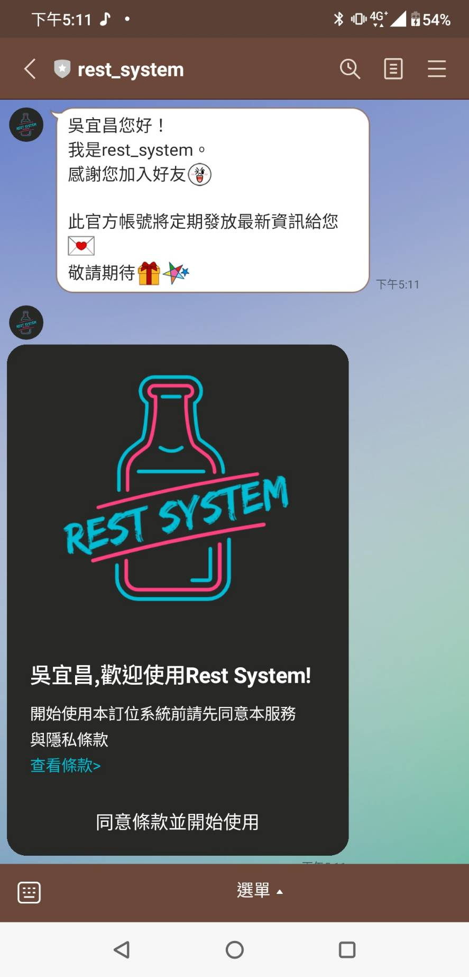
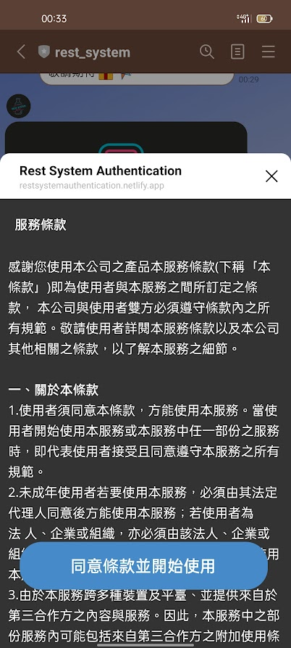
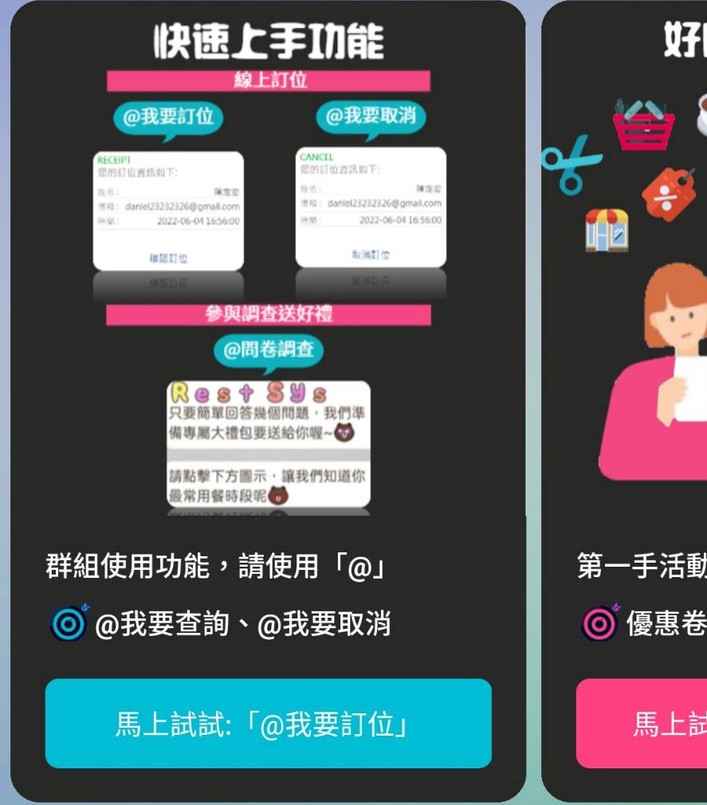
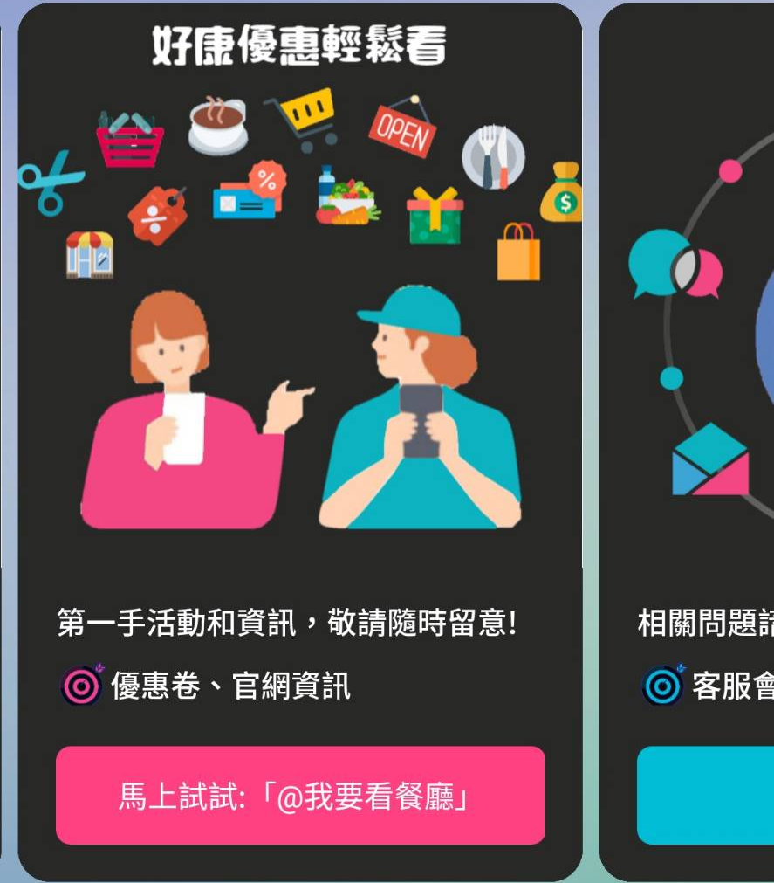
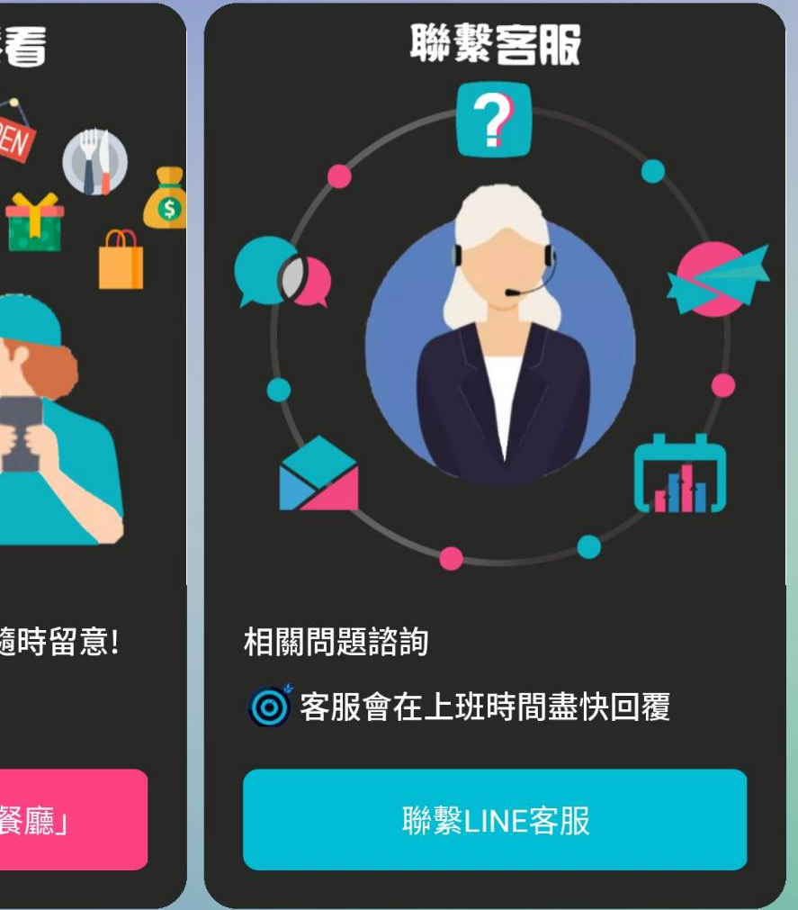
使用者同意條款

Slide 5
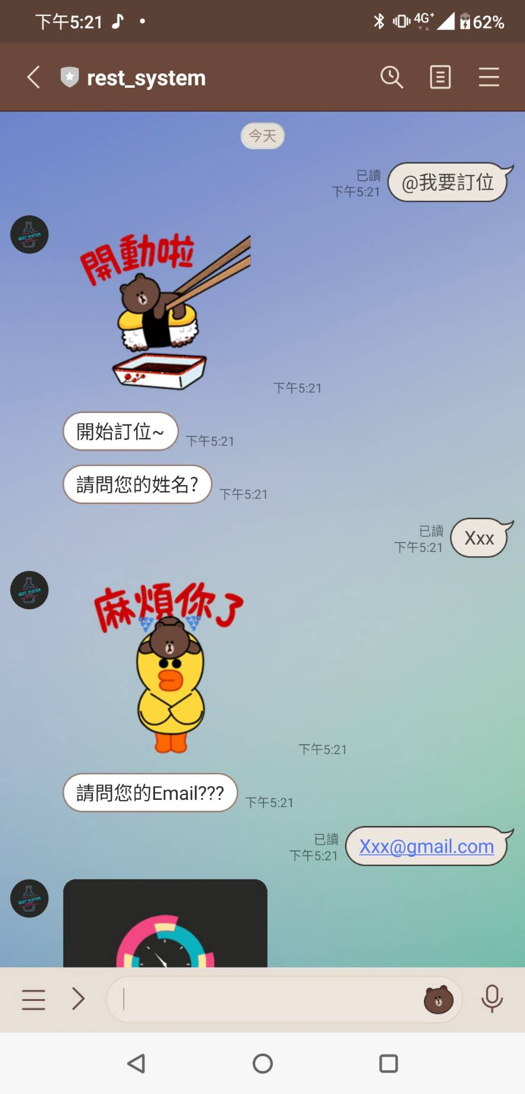
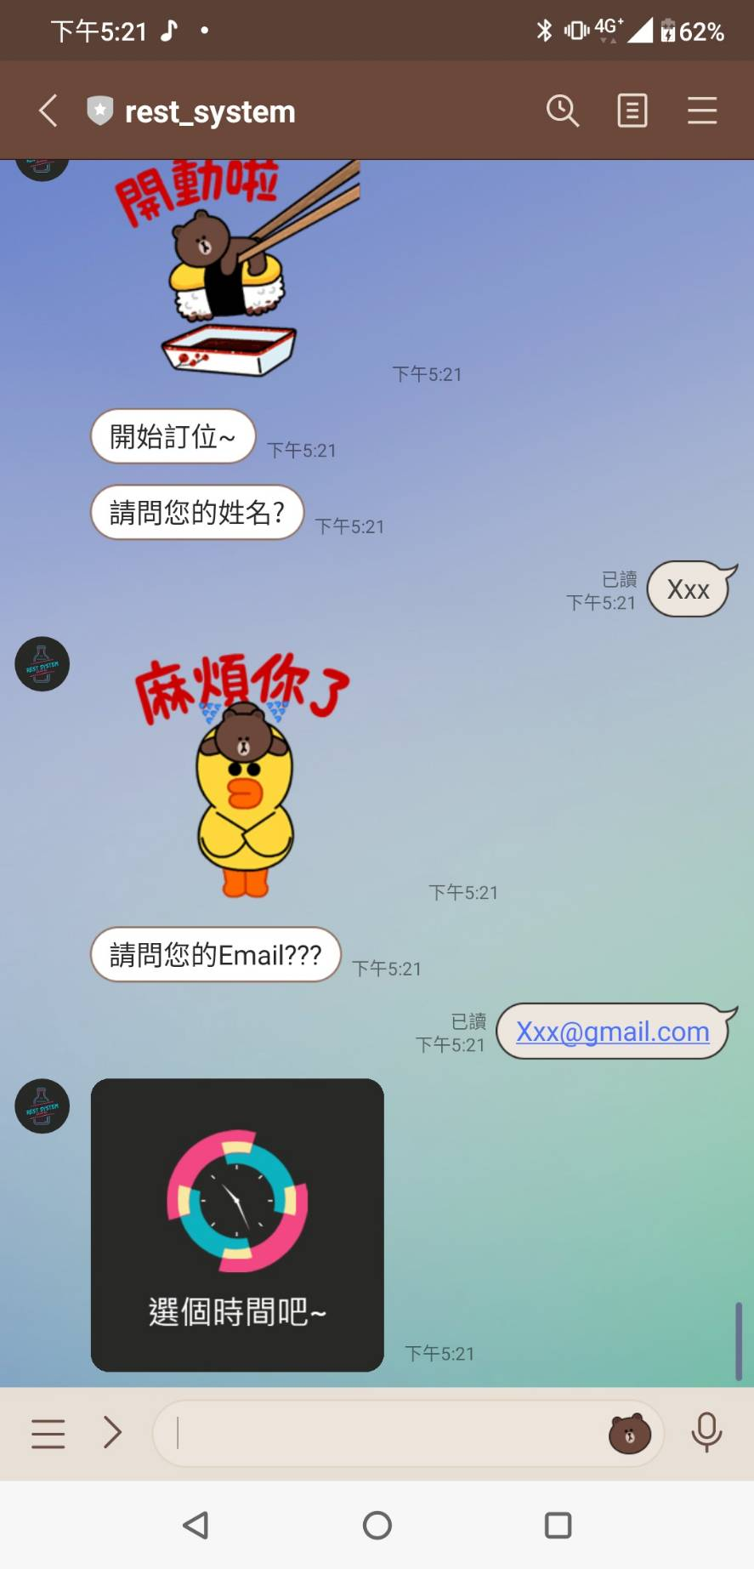
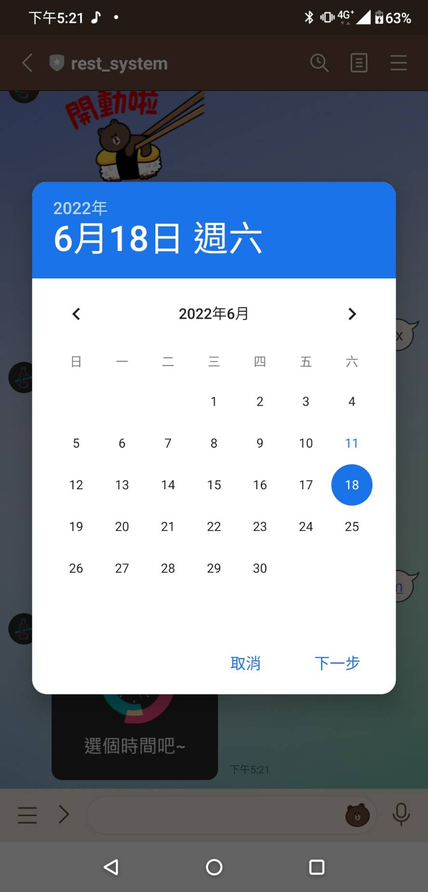
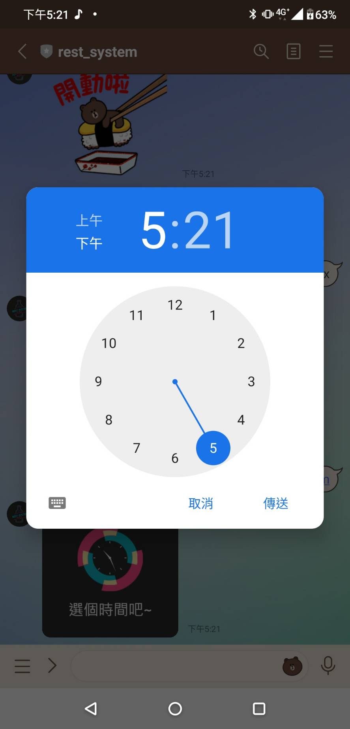
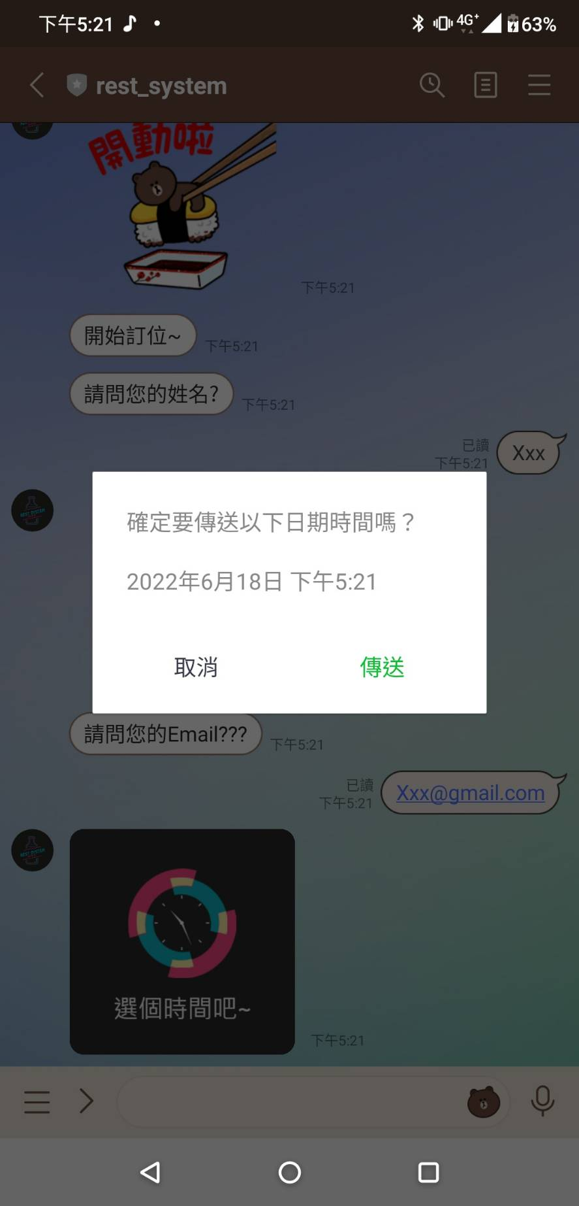
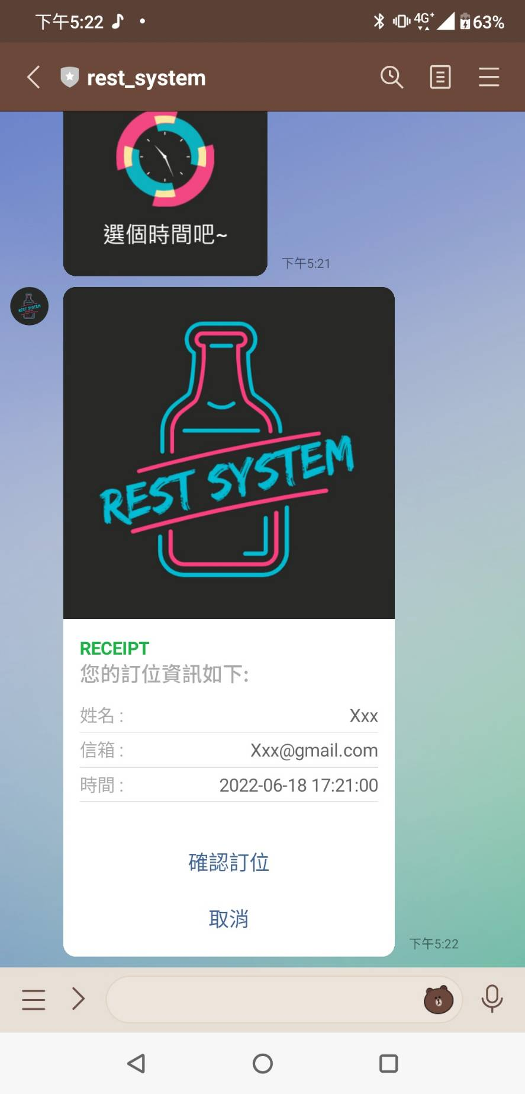
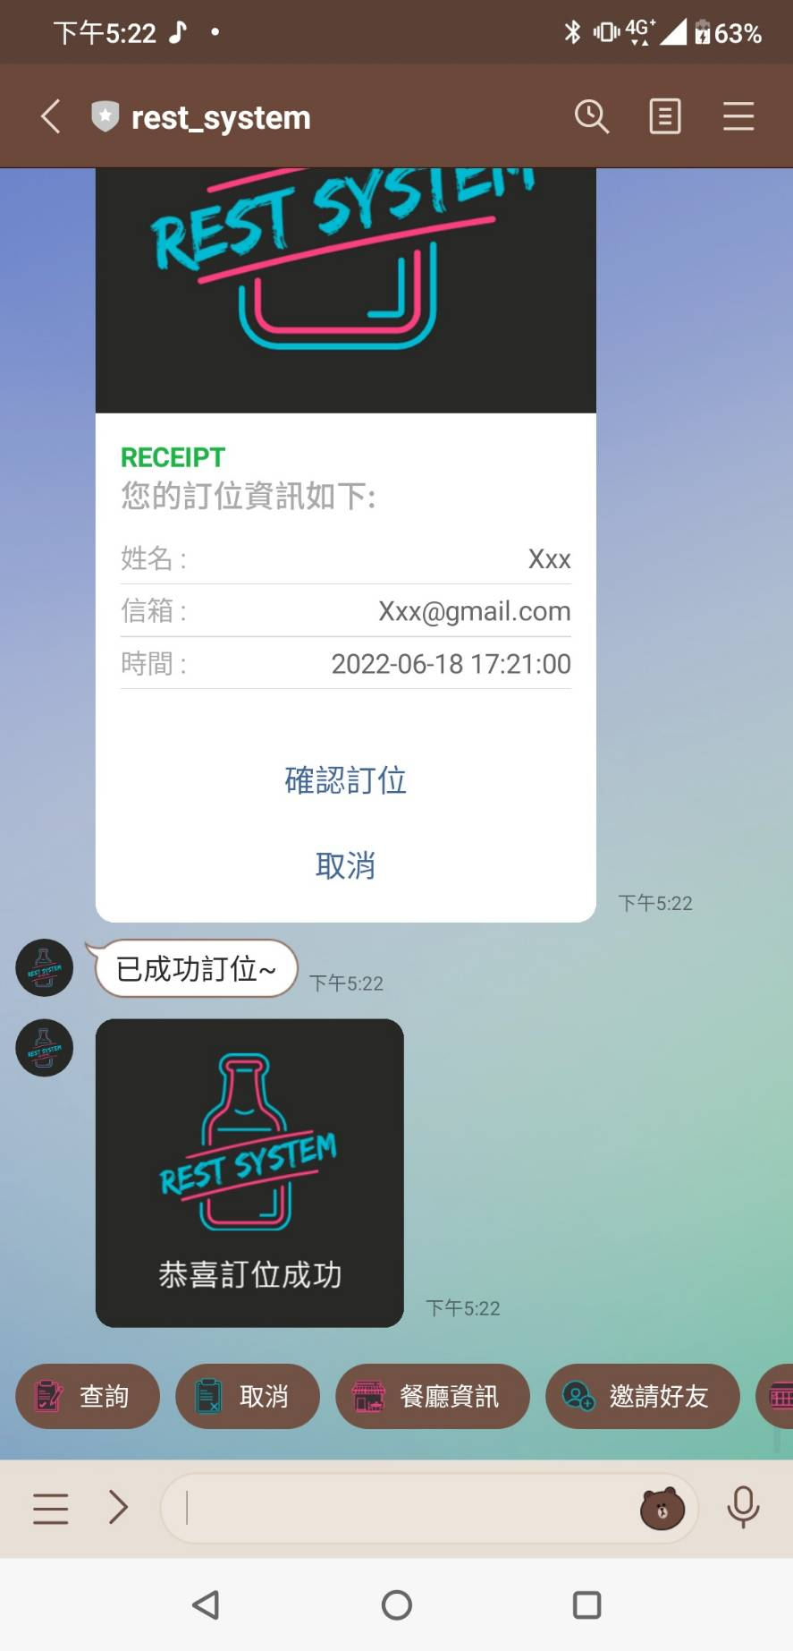
訂位流程
詢問姓名
詢問Email
選擇時間
確認是否要訂位(Flex Message)

Slide 6
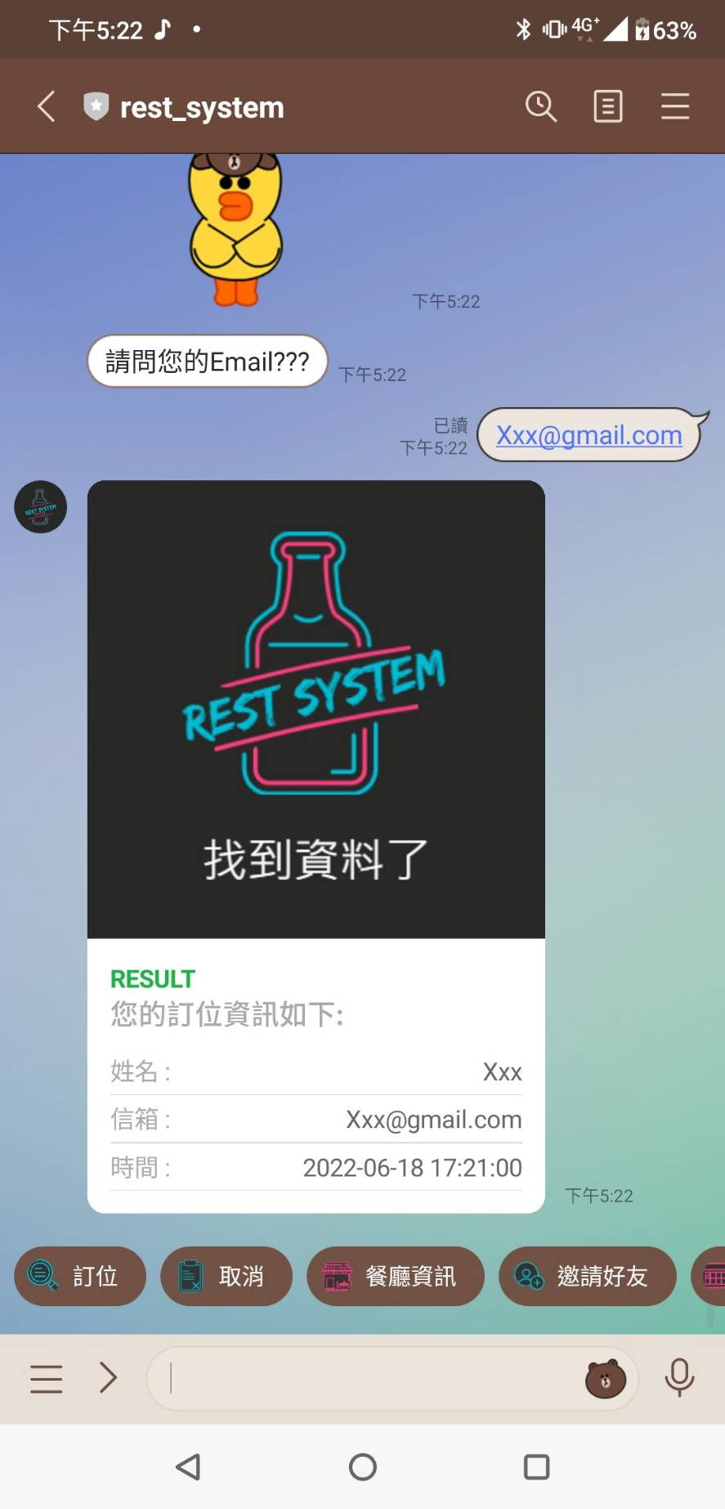
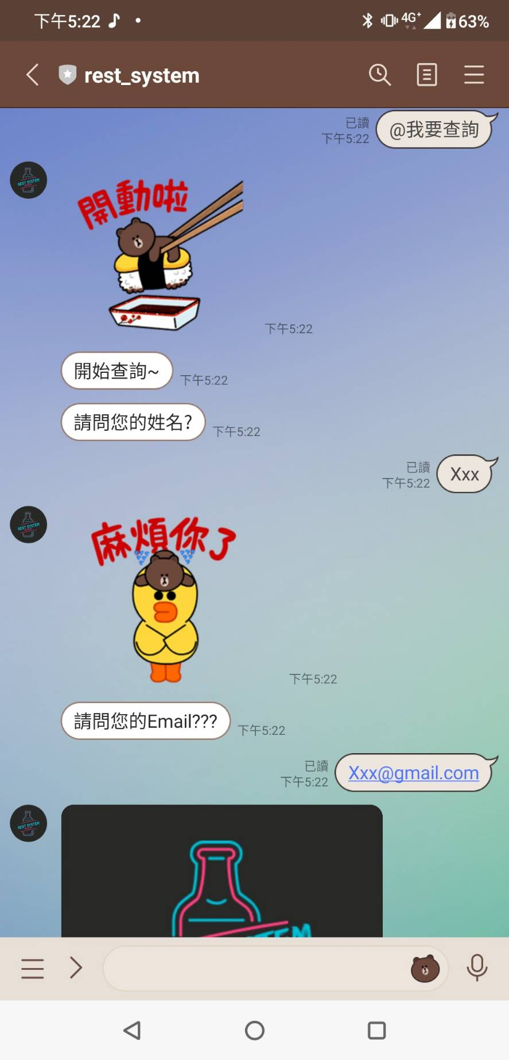
查詢流程
詢問姓名
詢問Email
查詢資料
顯示資料(Flex Message)

Slide 7
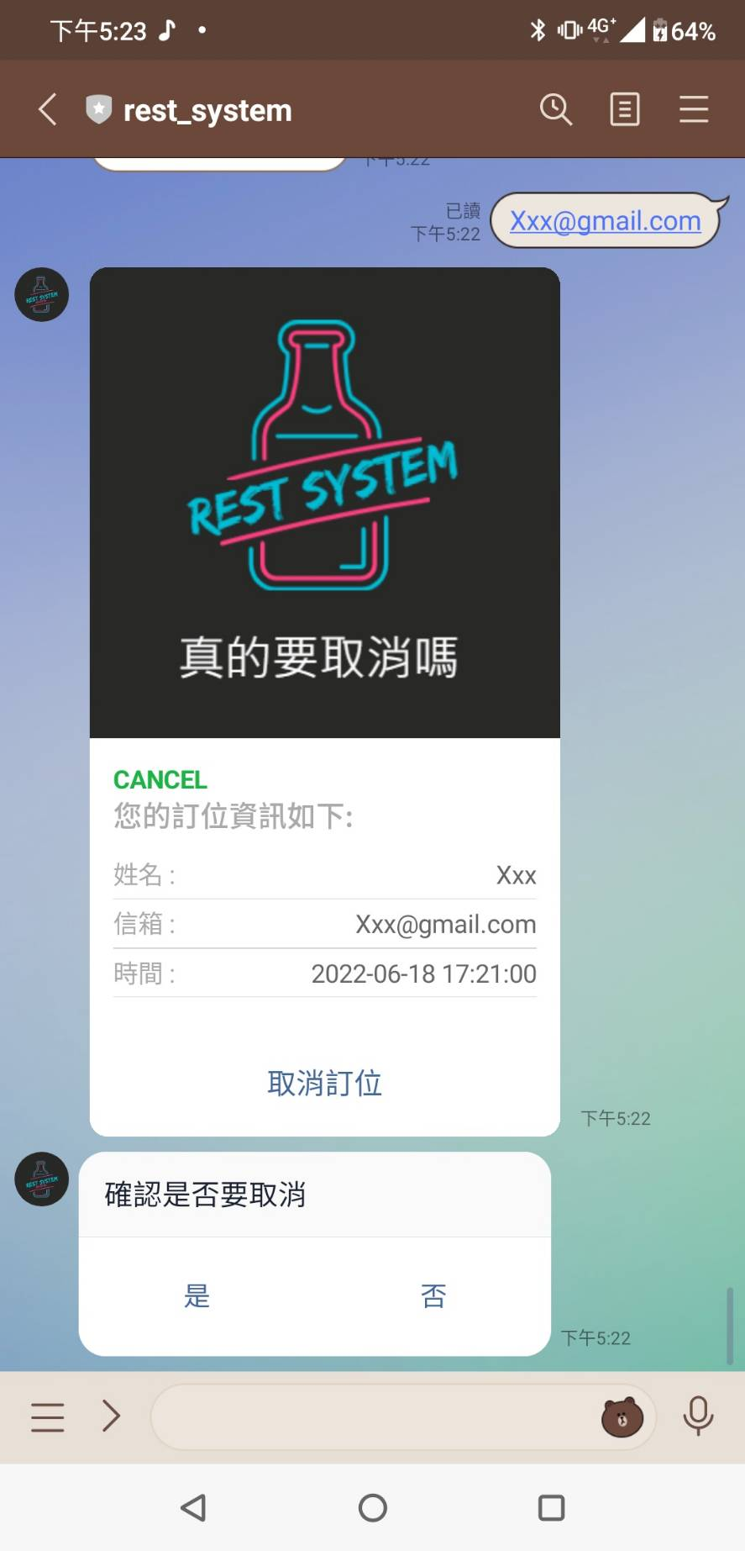
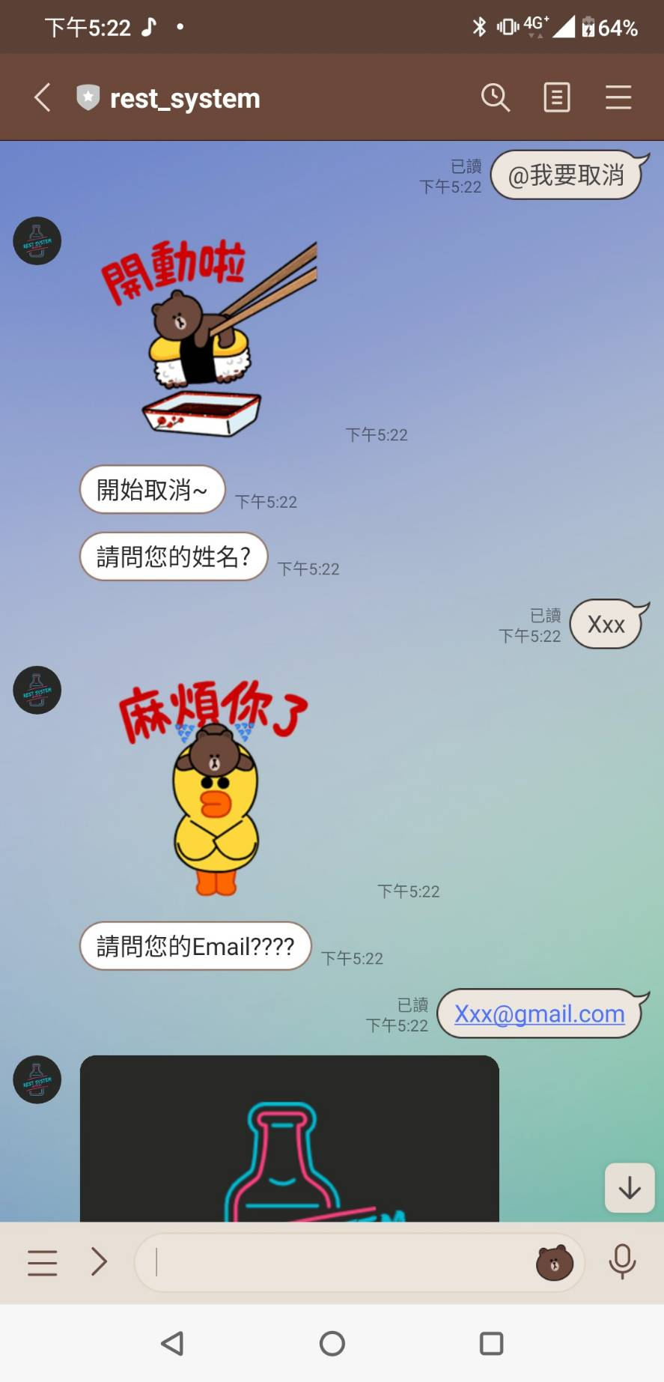
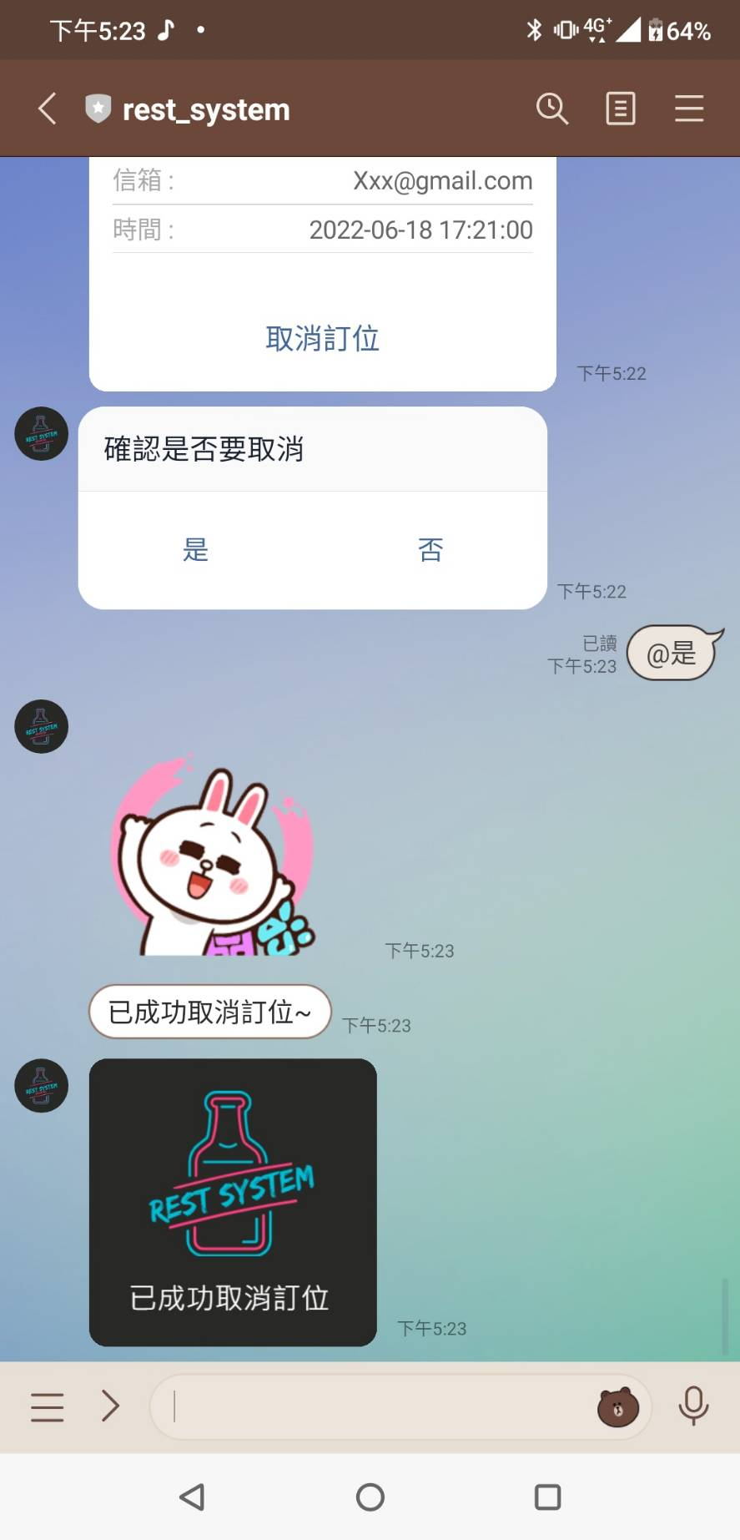
取消流程
詢問姓名
詢問Email
查詢資料
確認是否要取消(Flex Message)

Slide 8
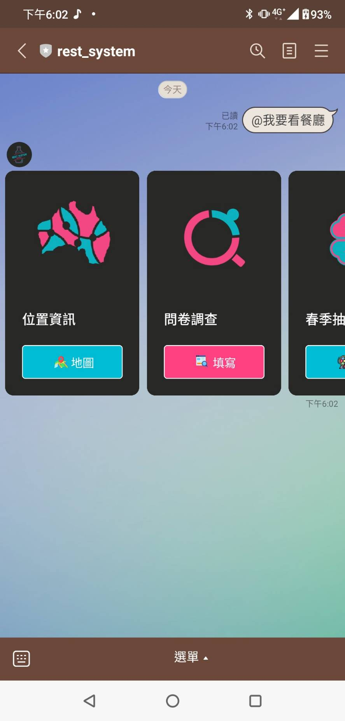
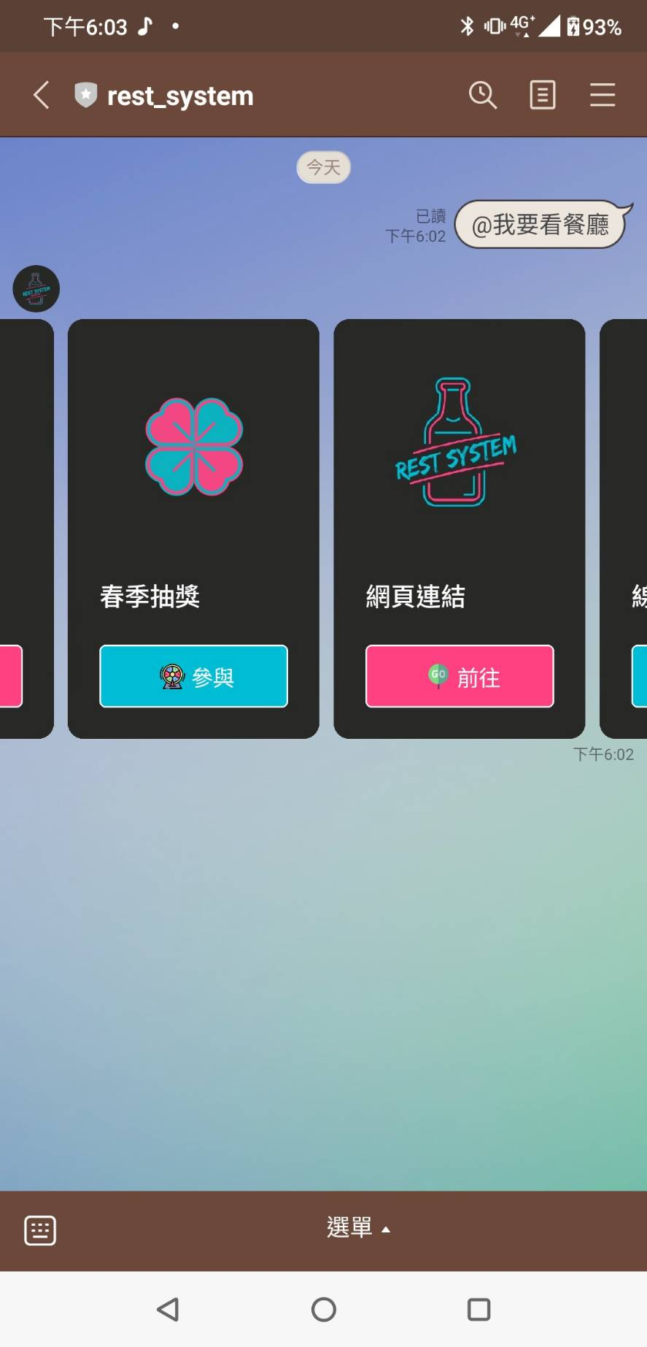
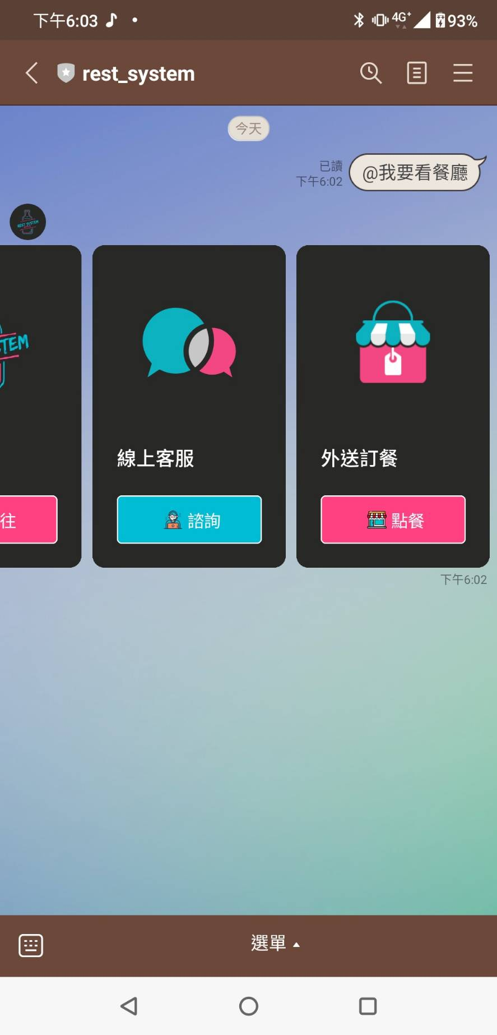
餐廳資訊

Slide 9
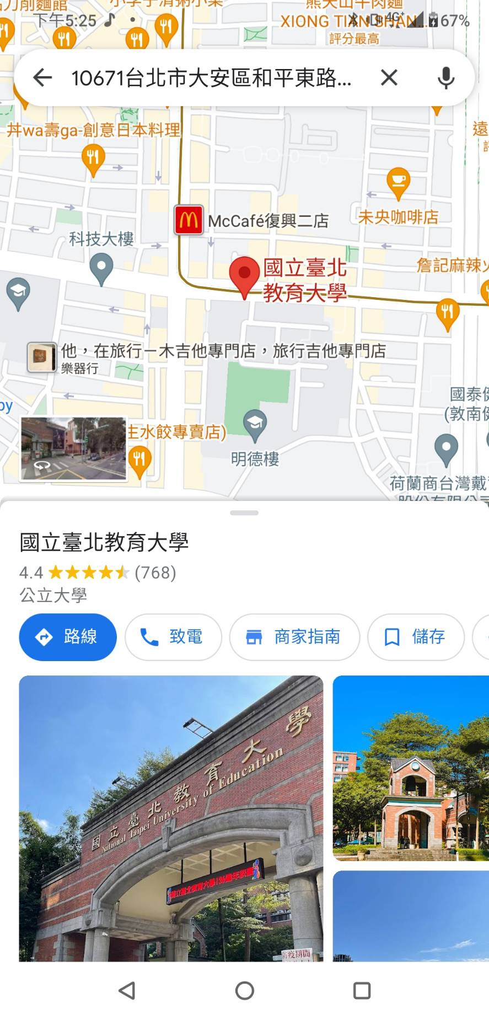
位置資訊

Slide 10
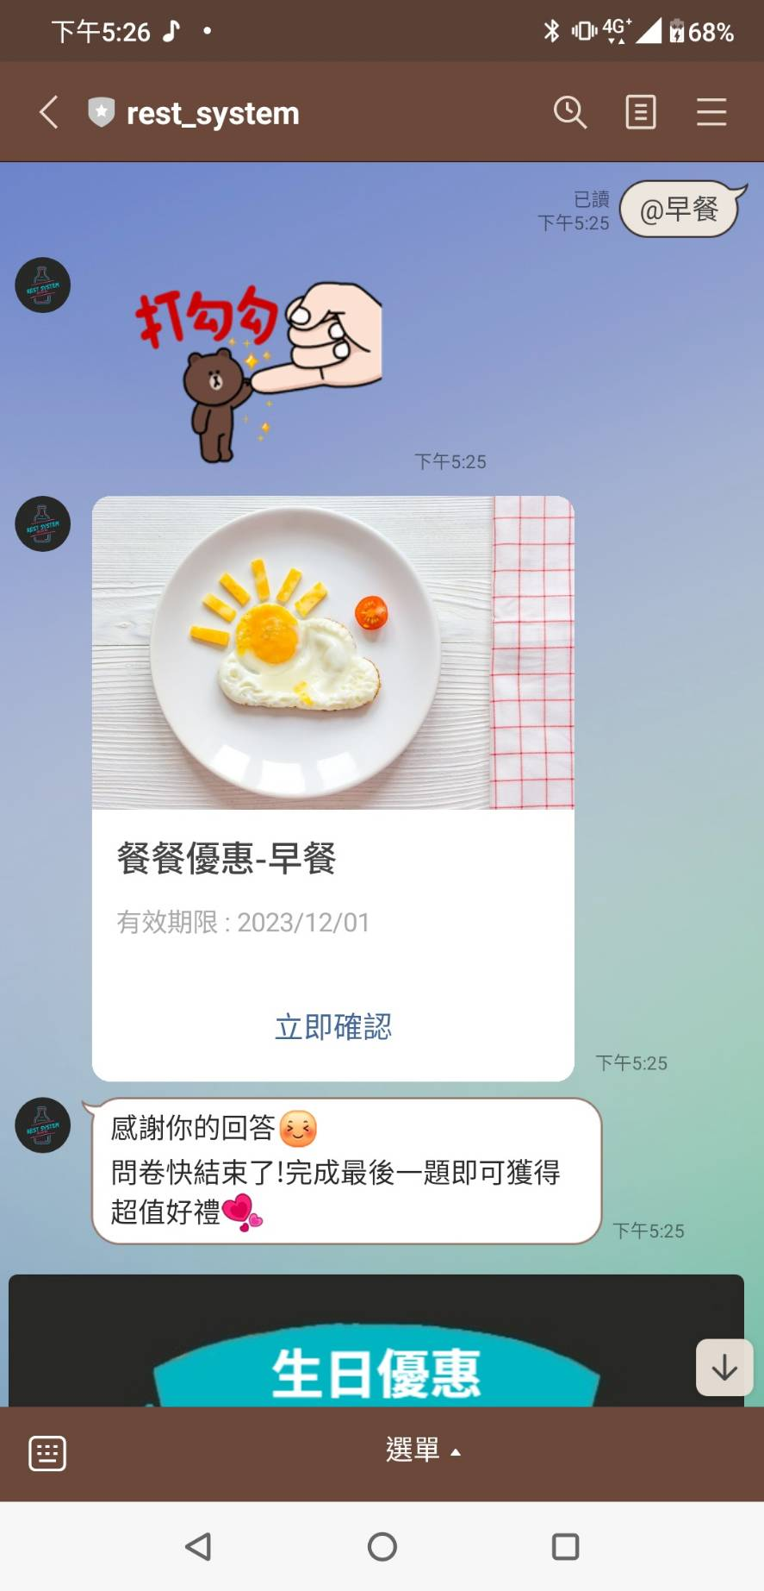
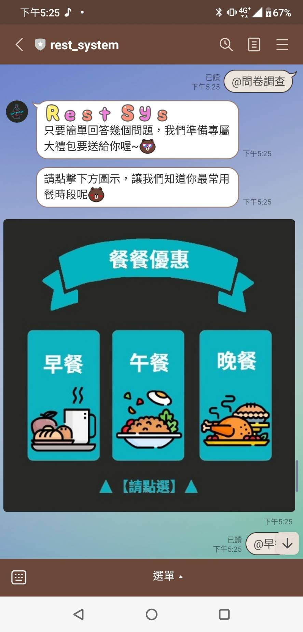
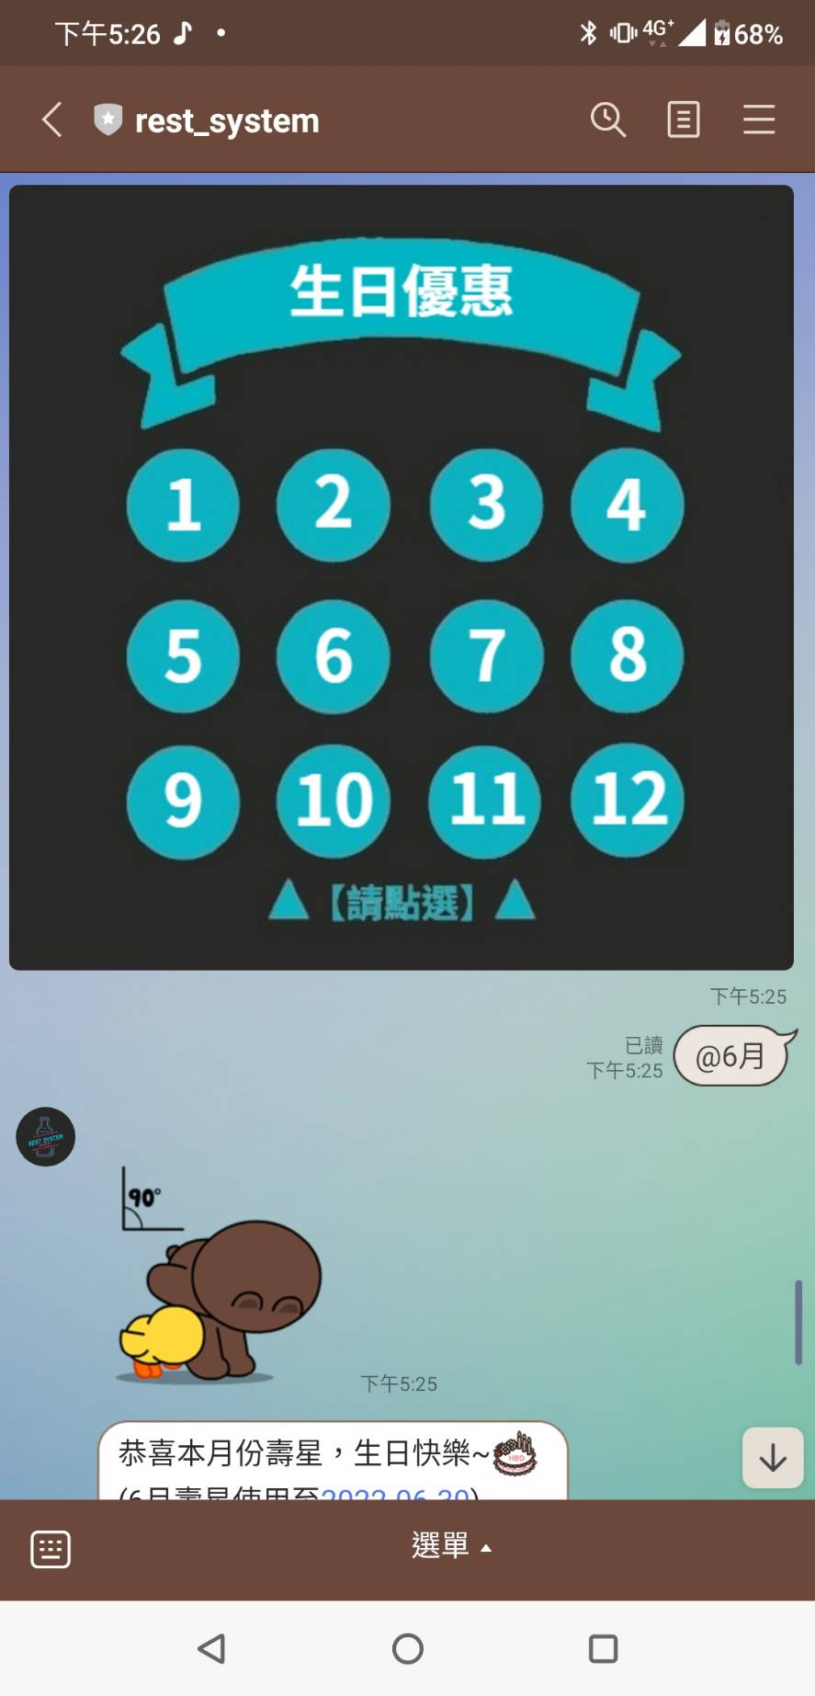
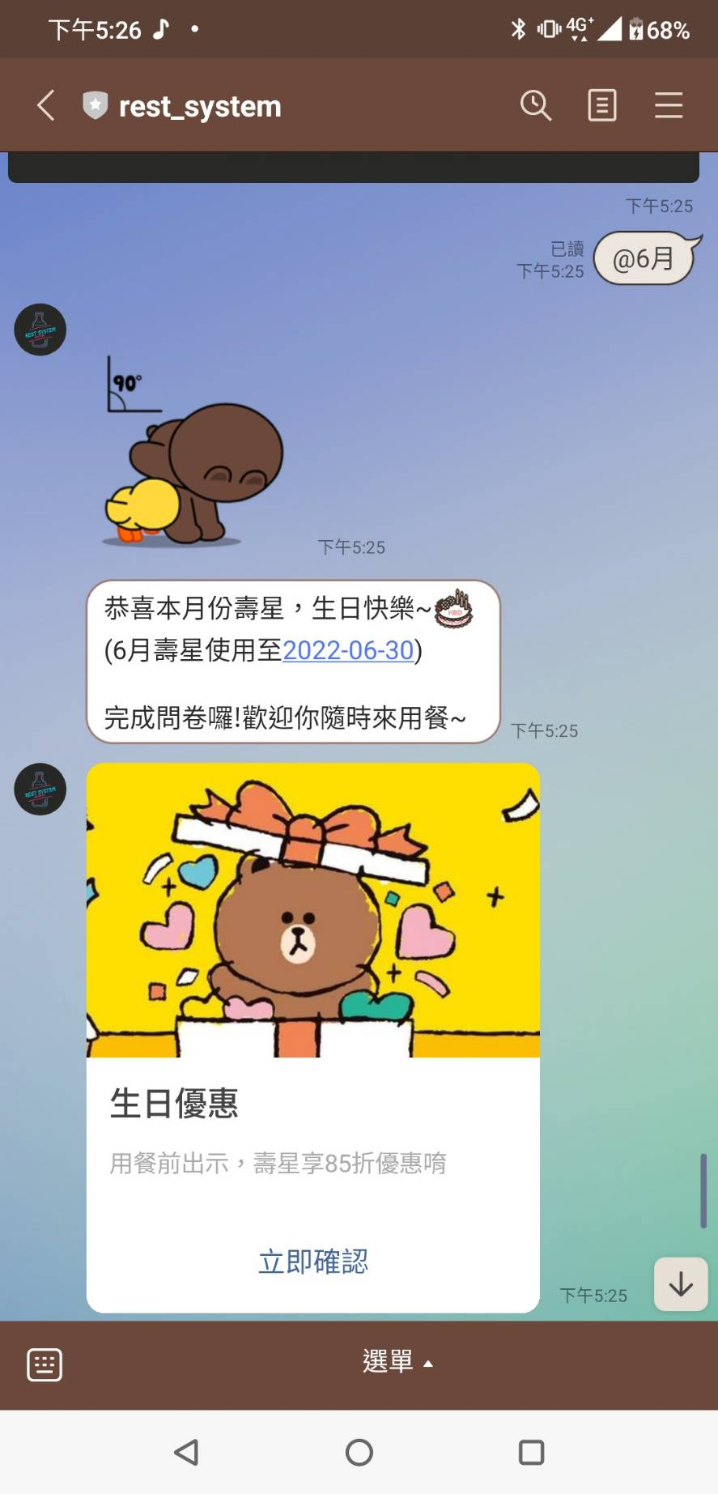
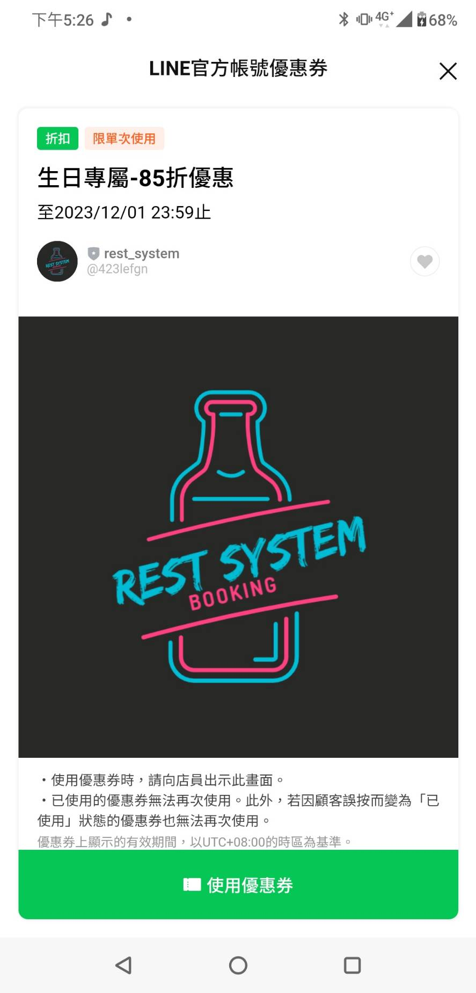
問卷調查

Slide 11
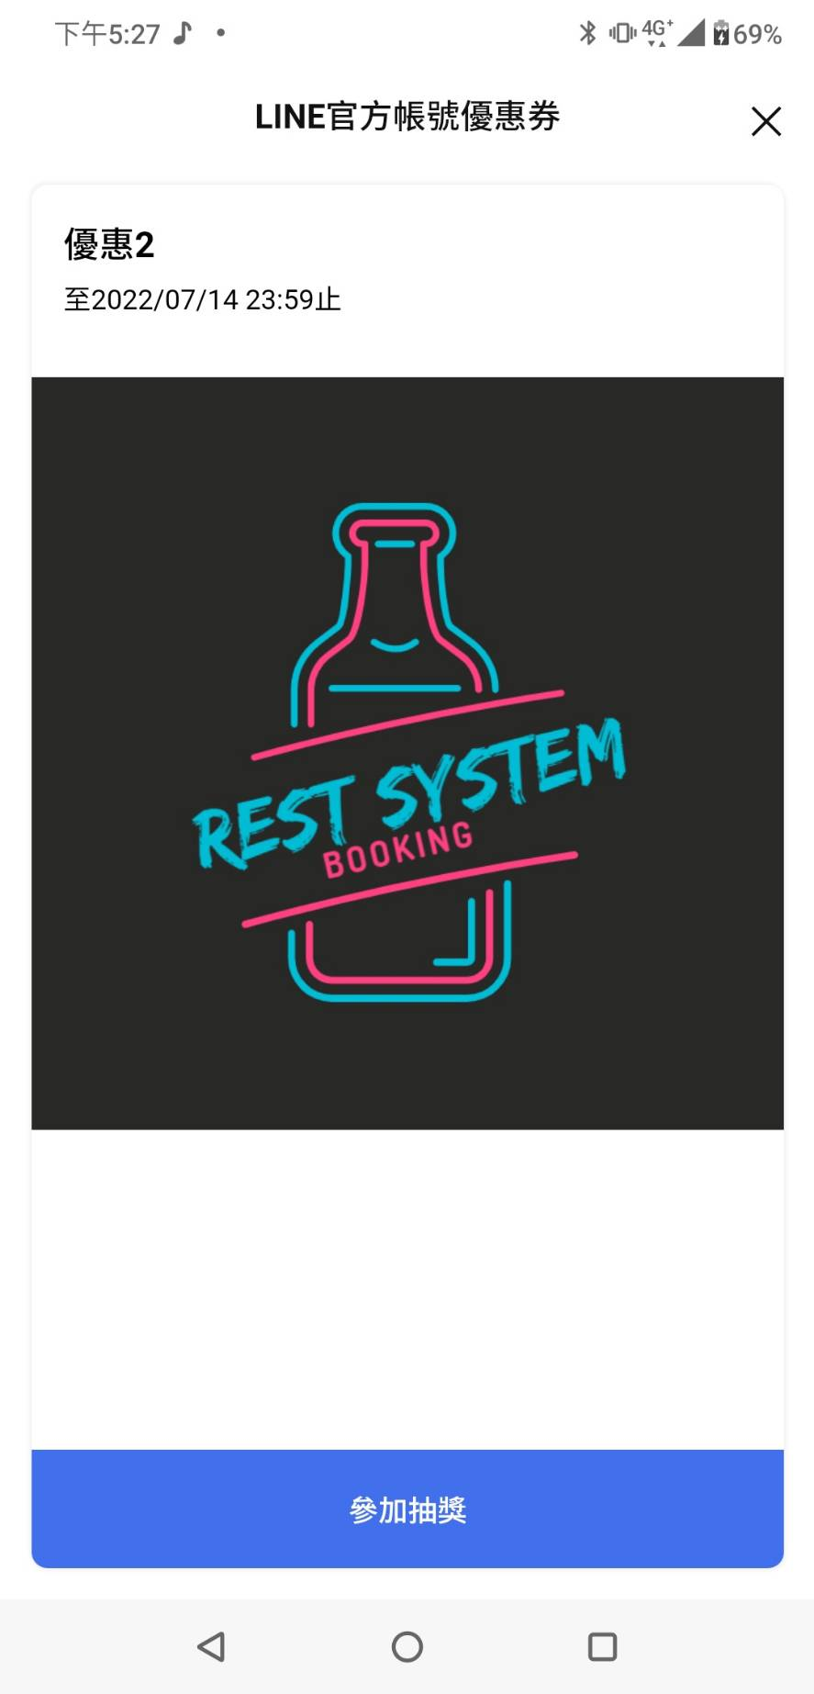
春季抽獎

Slide 12
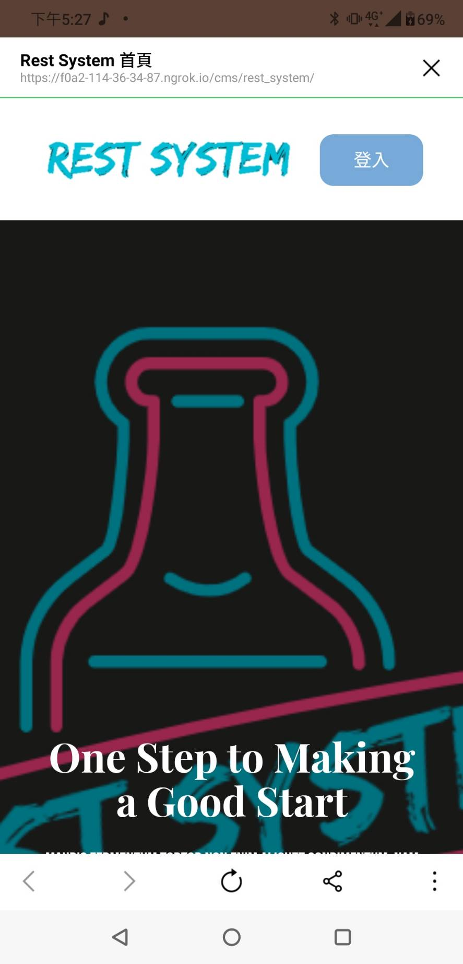
網頁連結

Slide 13
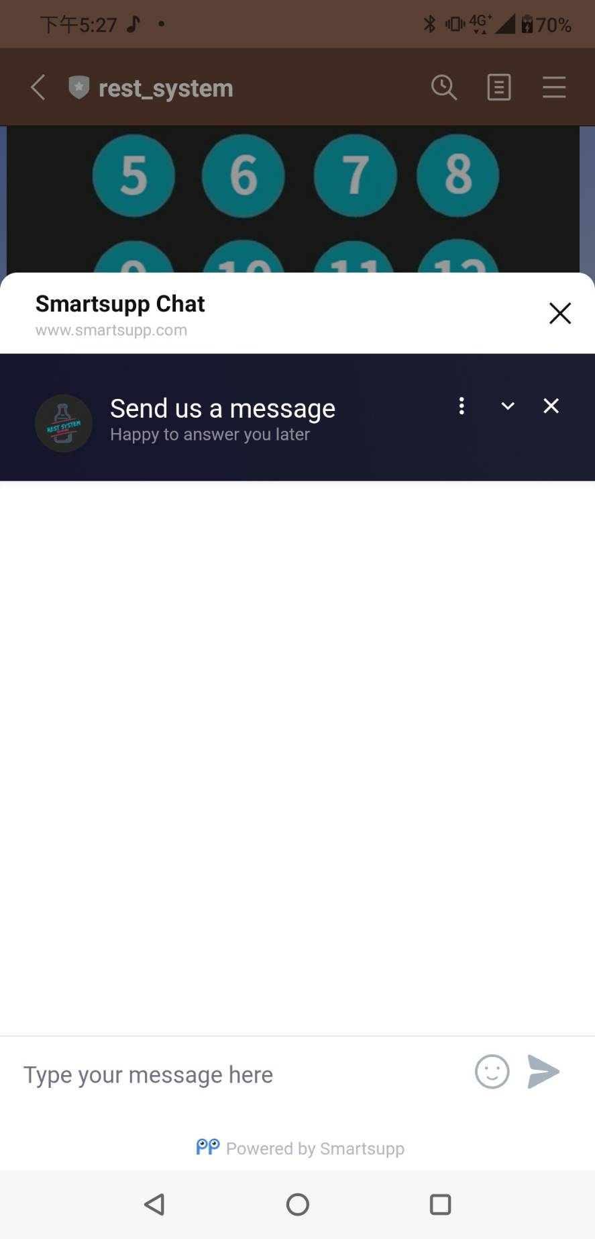
線上客服

Slide 14
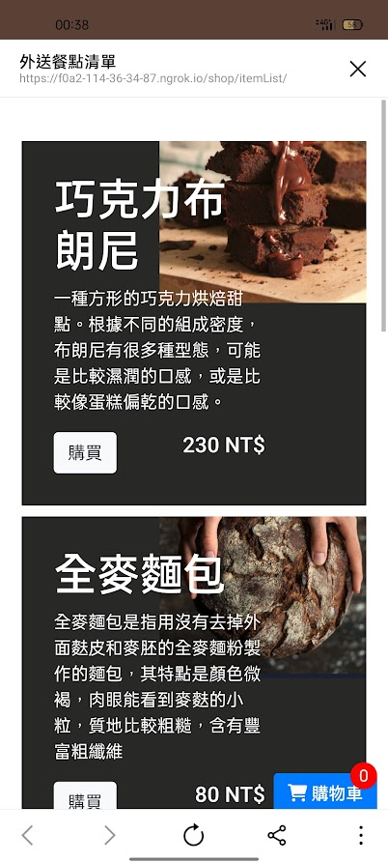
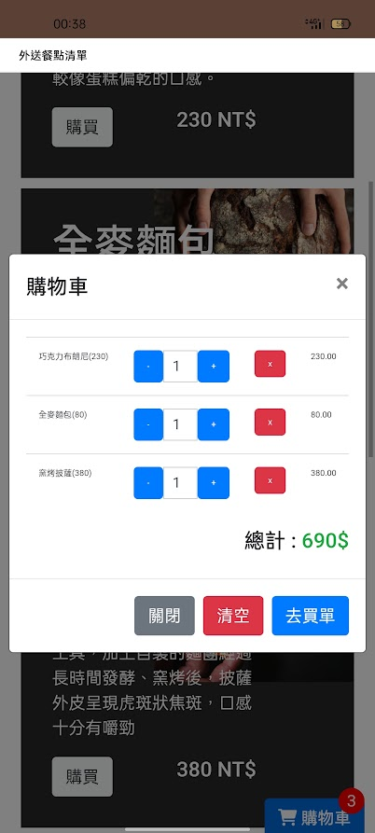
外送訂餐

Slide 15
網頁後台
帳號 : daniel23232344
功能
密碼 : daniel13579
Part
01
Part
02
Part
03
Part
04
Part
05
LINE BOT 端
網頁端
後端(CMS)
NOTION API
Heroku
服務條款(liff, netlify)
Login
Logoff
Table
Deploy
新手指引
Chatbot
CRUD
Calender
客服
主頁
DB(Postgresql)
問卷調查(推送)
訂位明細頁
ECPay API
訂位(email)
訂位明細錯誤頁
金流串接
查詢
外送清單頁
取消
外送訂單明細頁
線上訂餐
交易成功頁
郵件通知(訂位)
交易失敗頁

Slide 16
